Slide 1

Kubespray
쿠버네티스 클러스터 구축 자동화 도구
AWS GCE, Azure, Openstack, Bare-metal등 다양한 인프라 환경 지원
Master의 High Availability(서버 이중화), 클러스터의 확장 지원 등등
Ansible 기반
Requirements-Kubespray
작업용 서버 - Ansible 2.7.1 +
타켓 서버 - 작업용 서버의 ssh public key
타켓 서버 - IPv4 forwarding, Not firewalls
타켓 서버 – OS: ubuntu(16.04, 18,04), Debian, Centos

Slide 2






M
192.168.205.10
kubespray
M
192.168.205.11
M
작업용 서버
203.250.77.150
VM Host
203.250.77.140
192.168.205.12
W
[master]
192.168.205.10
192.168.205.11
192.168.250.12
….
[node]
Host
Inventory
192.168.205.14
----
-hosts Master
remote_User:root
tasks:
apt: ….
W
192.168.205.15
Play book
W
192.168.205.16

Slide 3
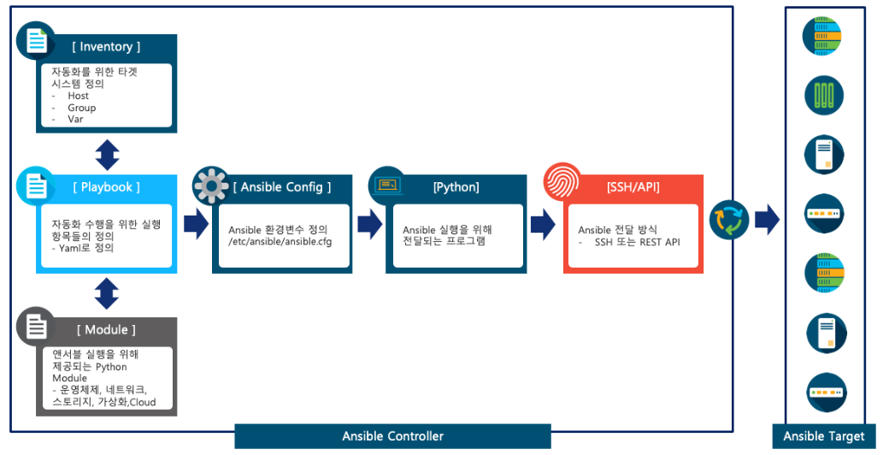
Ansible의 아키텍쳐

Slide 4
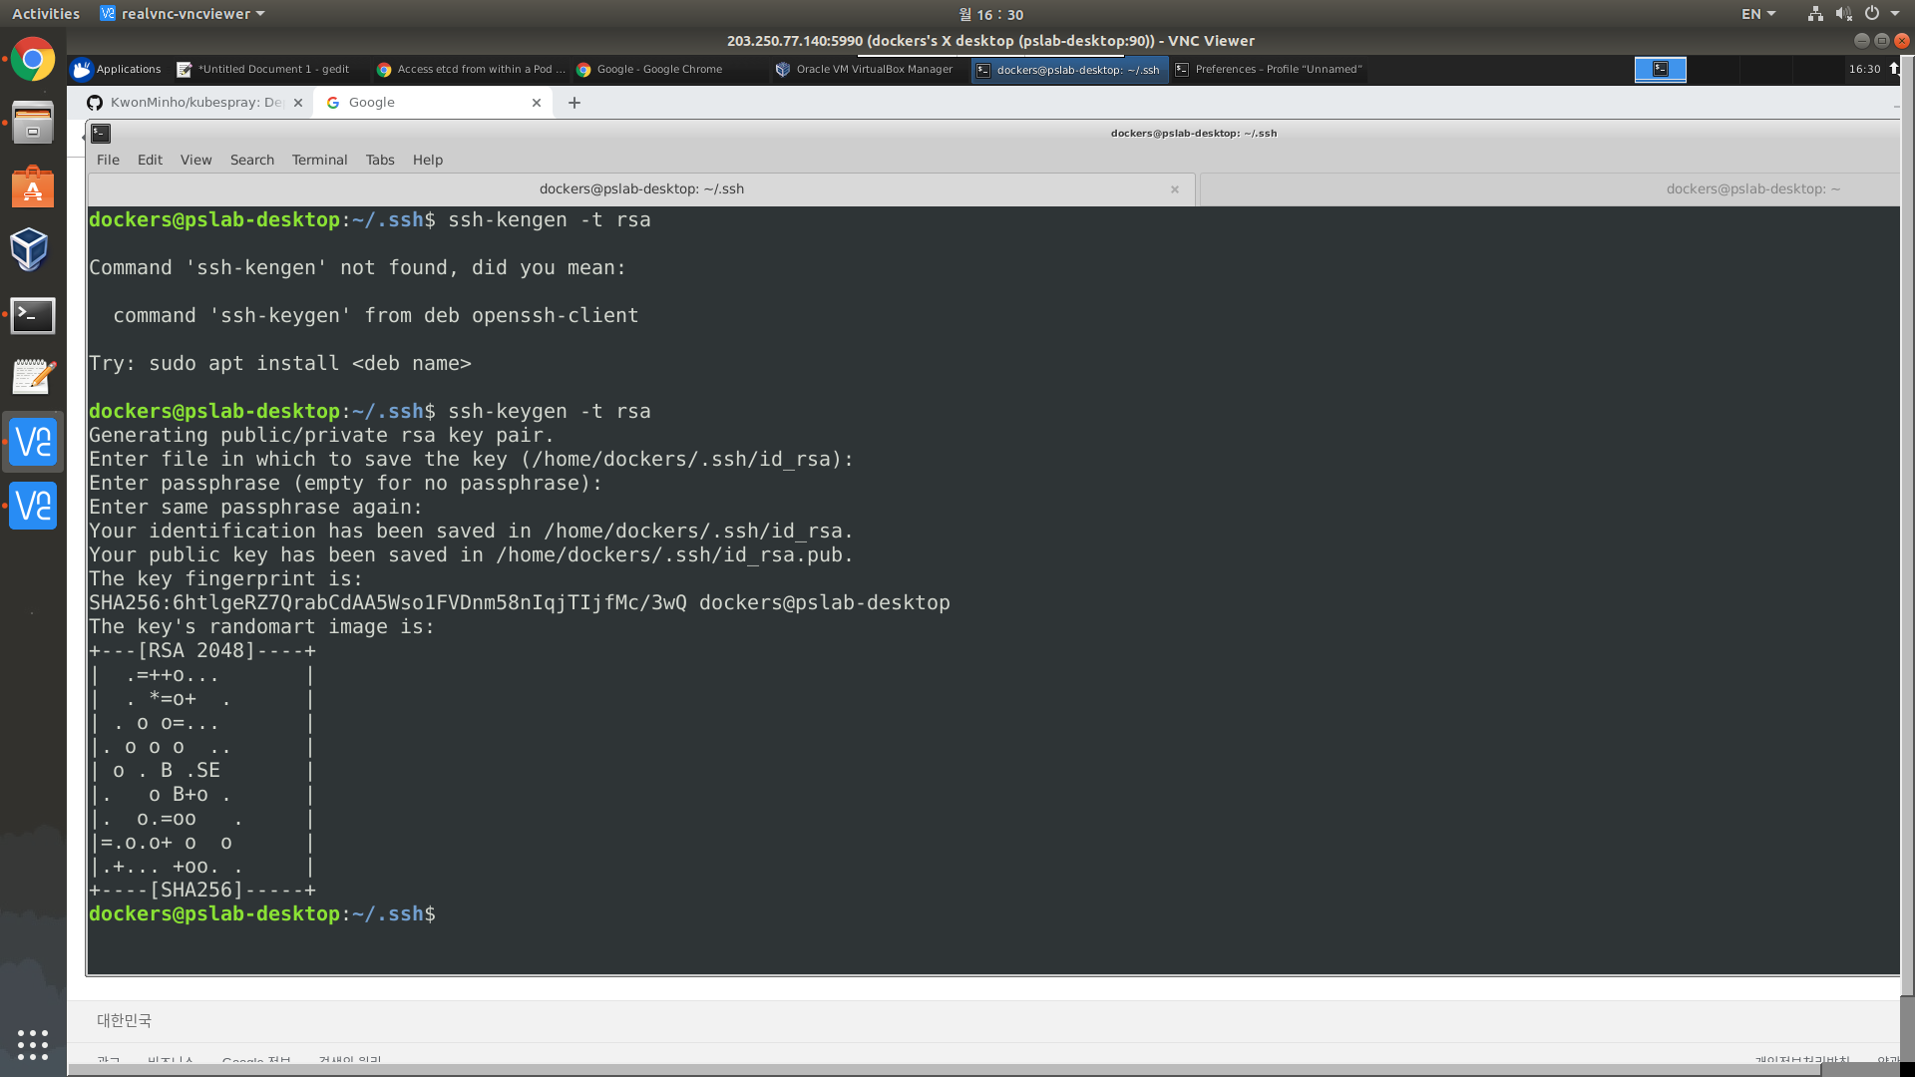

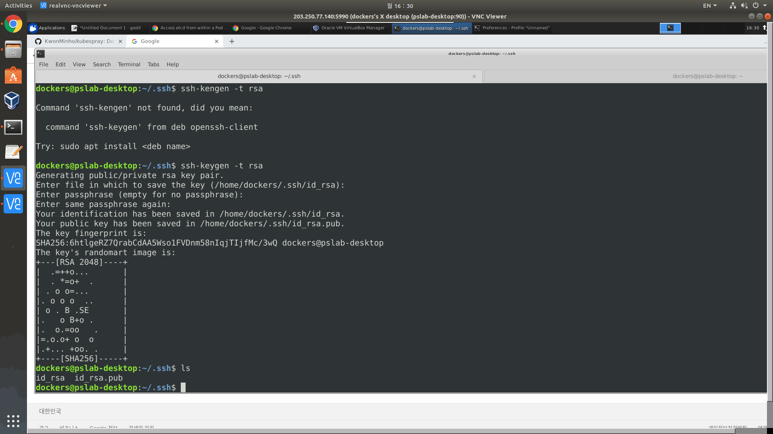
1. SSH 연결 확인
타켓 서버에 비밀번호 없이 로그인 하기 위한 작업
작업용 서버
203.250.77.150
복사
M
~
W
~/.ssh/Authorized_keys

Slide 5
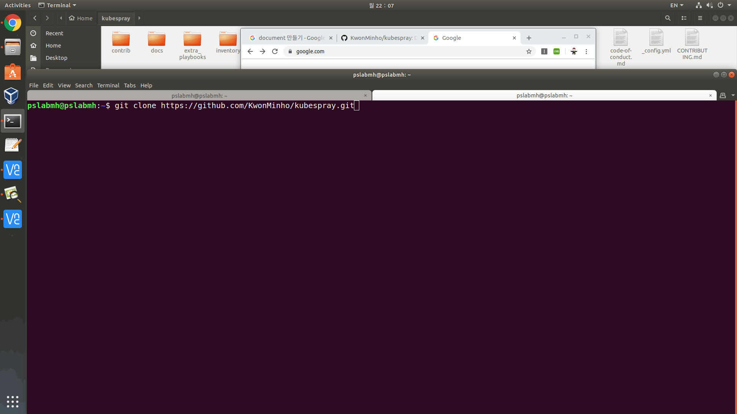
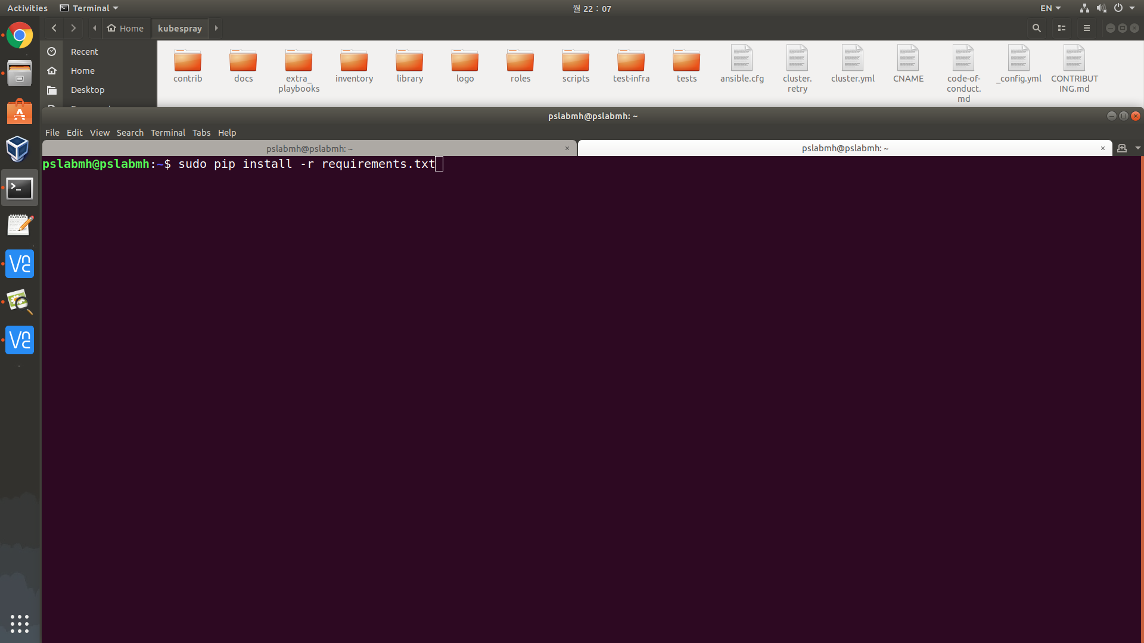
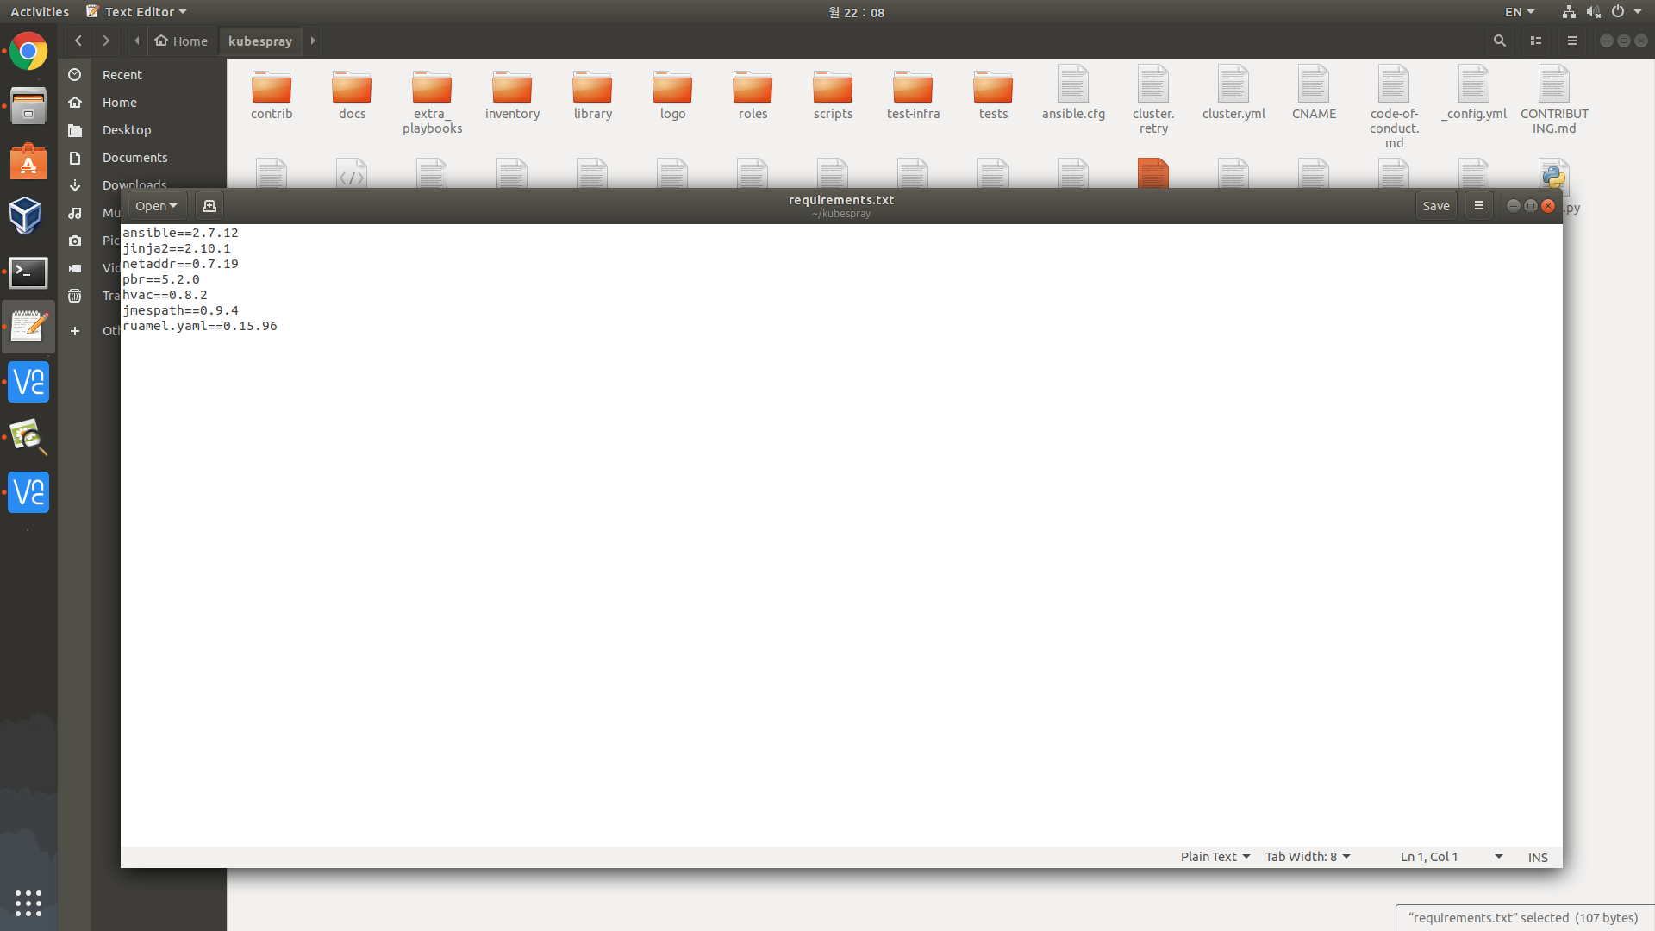
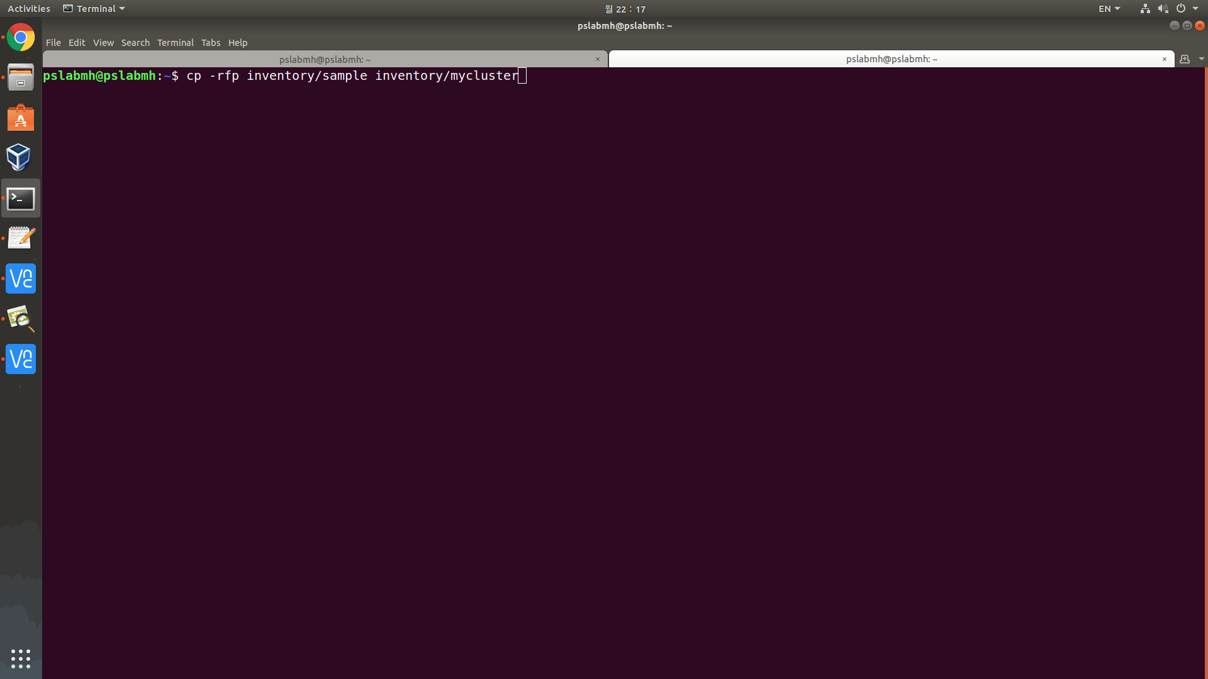

2. Kubespray 사전작업
작업용 서버
203.250.77.150
group_vars

Slide 6

2. Kubespray 사전작업
all.yaml
azuer.yaml
coreos.yml
docker.yml
oci.yml
openstack.yml
group_vars
all
작업용 서버
203.250.77.150
k8s-cluster
addons.yaml
k8s-cluster.yaml
k8s-net-calico.yml
k8s-net-canal.yml
….
etcd.yaml

Slide 7
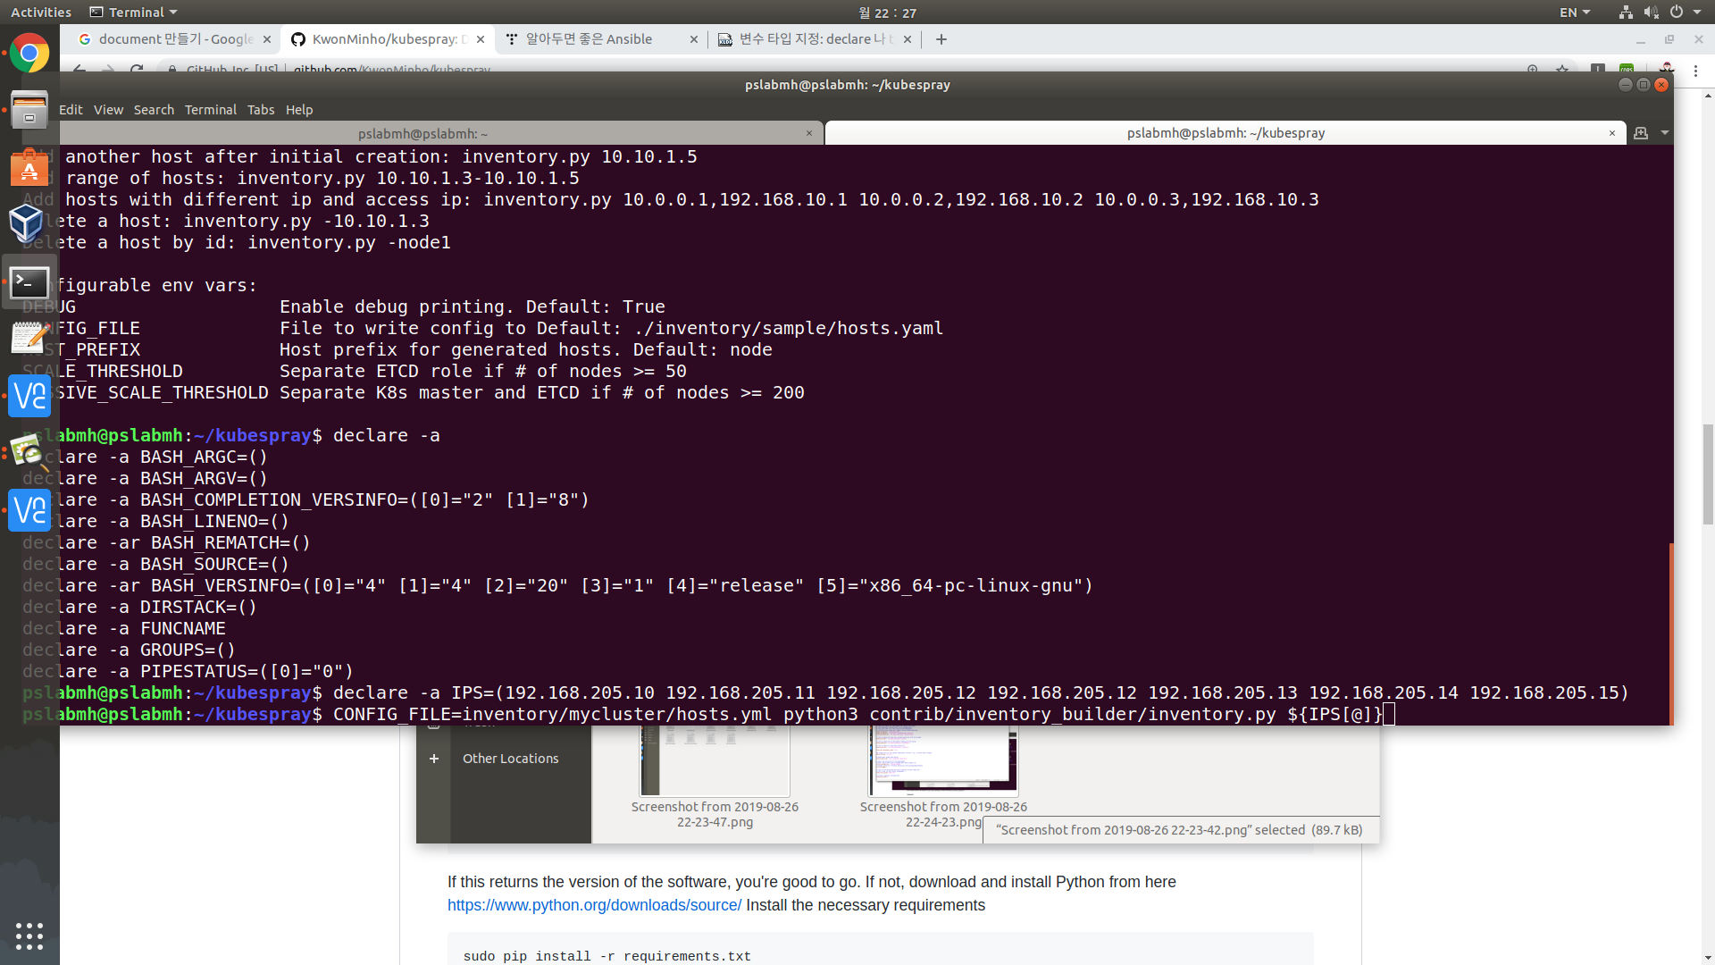
2. Kubespray 사전작업
작업용 서버
203.250.77.150
Make Host Inventory
hosts.yml

Slide 8
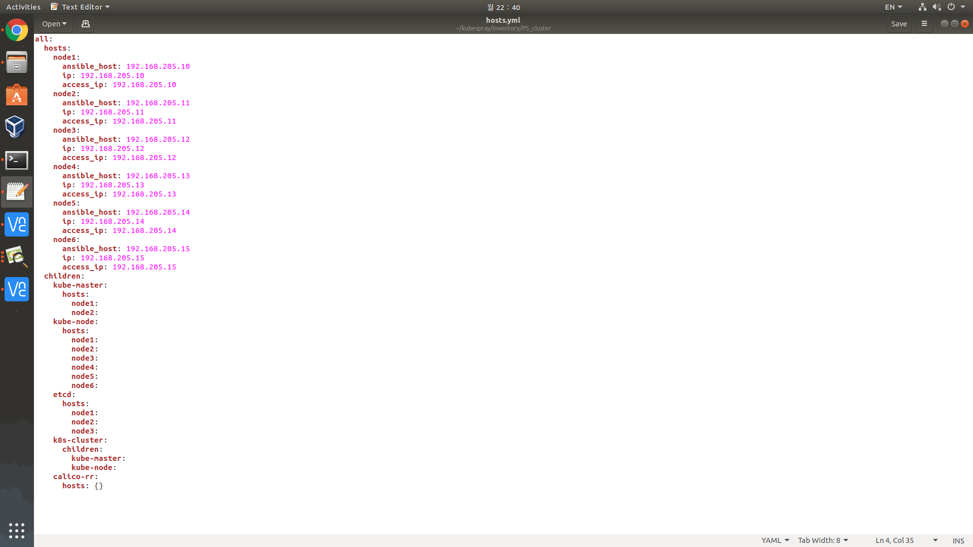
hosts.yml

Slide 9
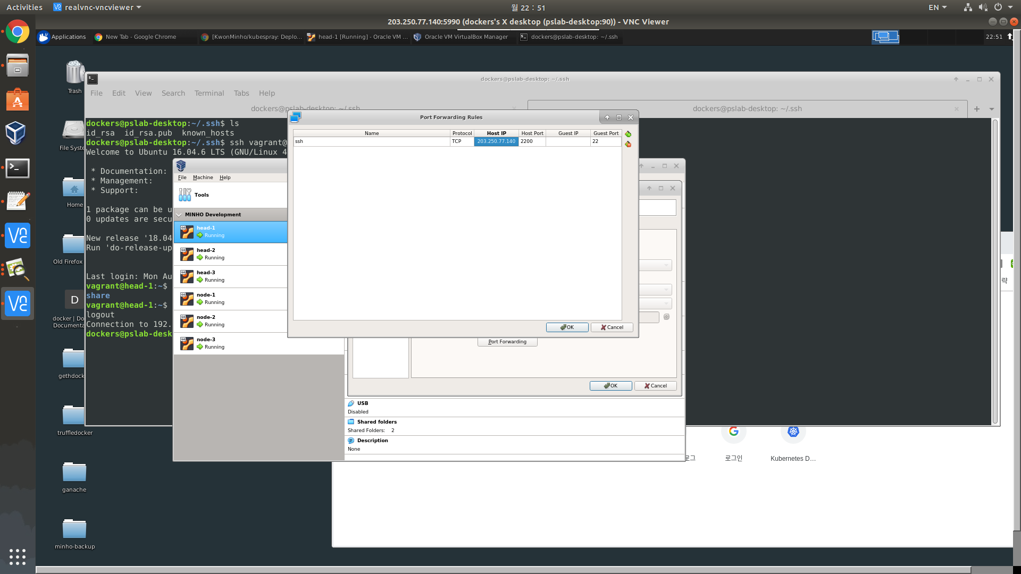
192.168.205.10
M
192.168.205.11
M
VM Host
203.250.77.140
192.168.205.12
W
192.168.205.14
W
192.168.205.15
W
192.168.205.16

Slide 10
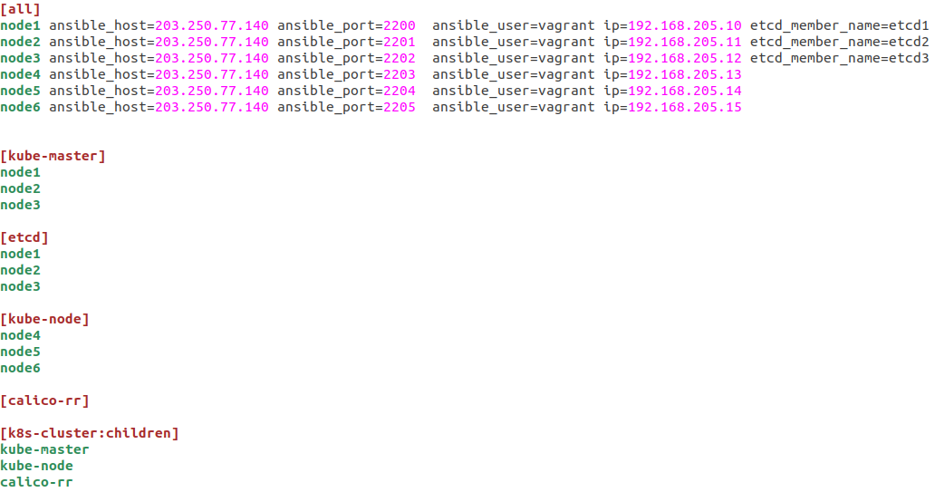
inventory.ini

Slide 11
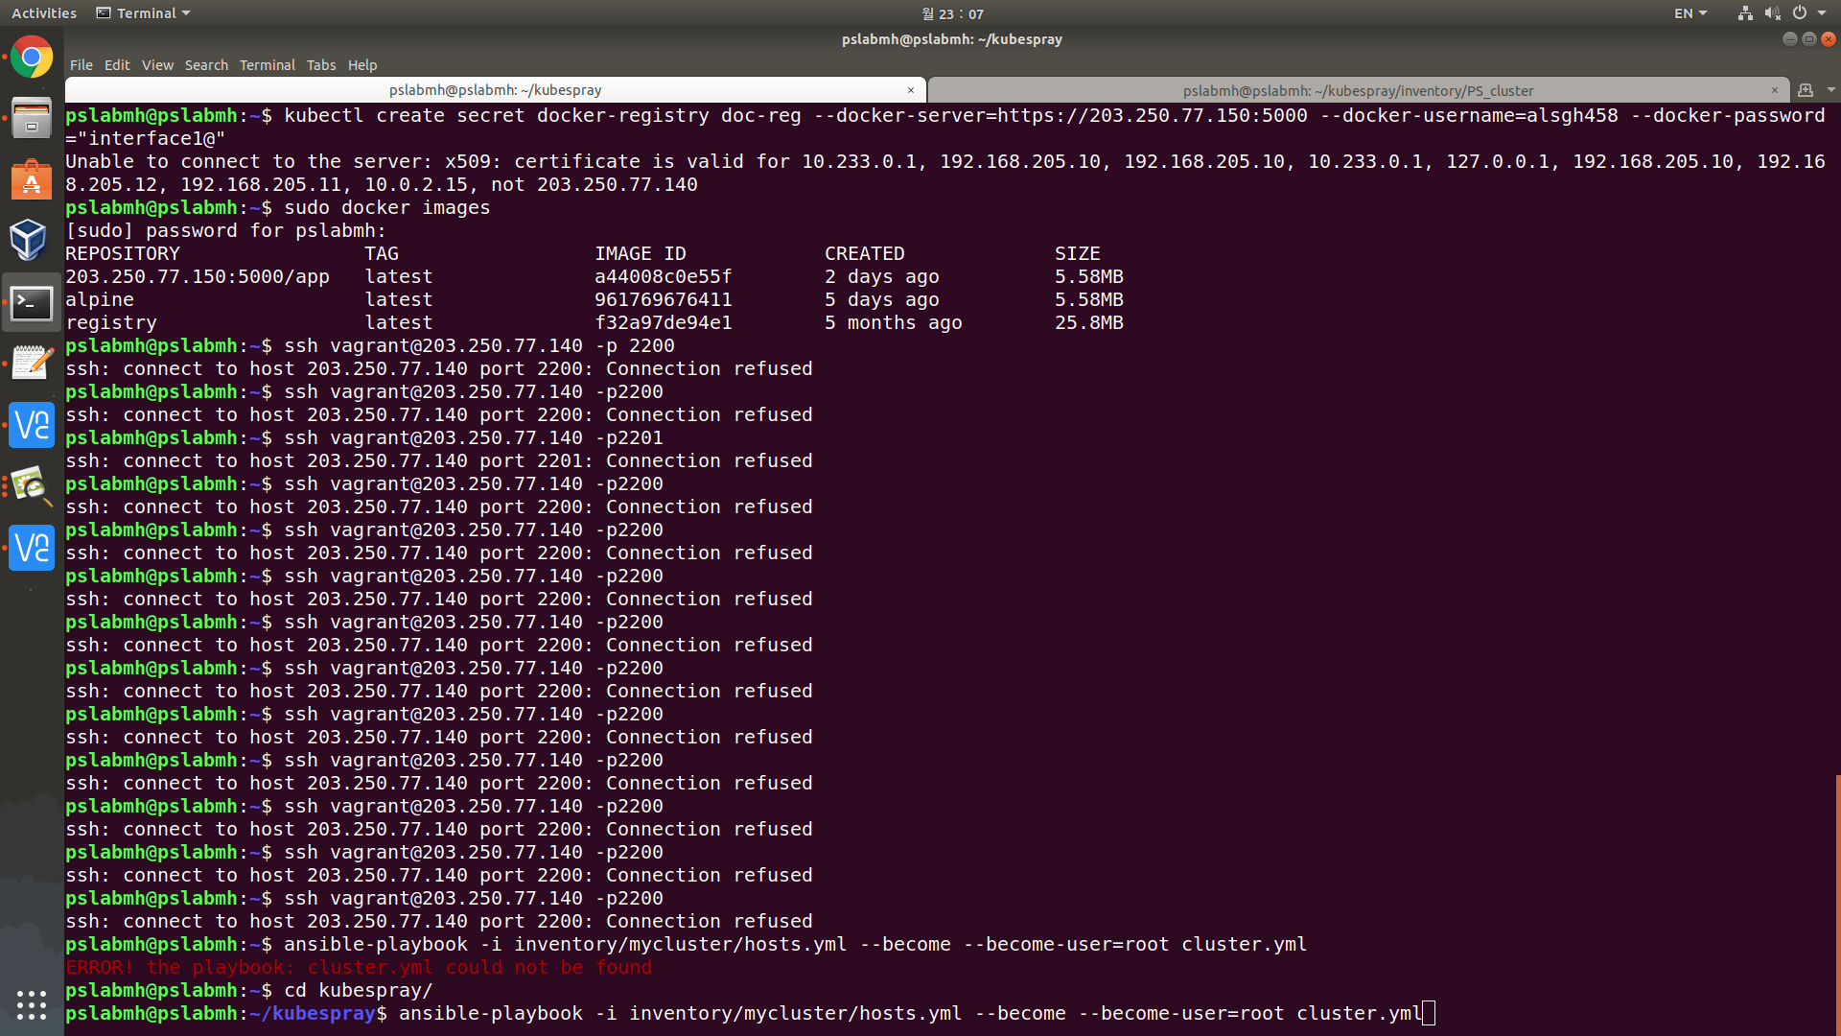
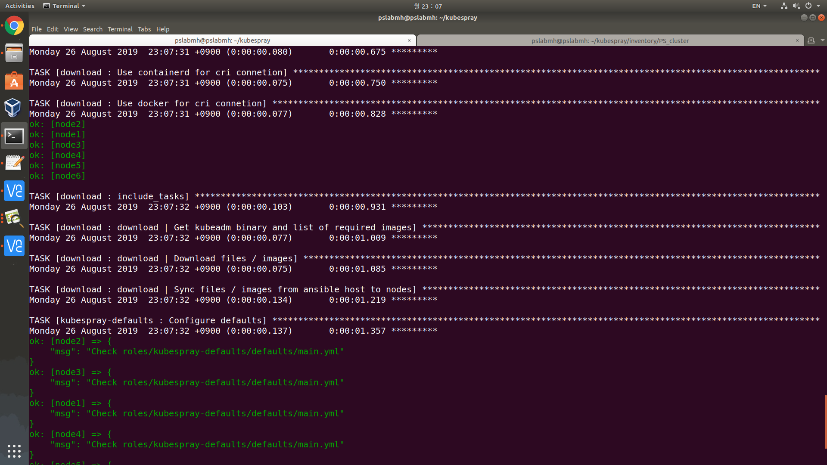
3. Cluster 구축
작업용 서버
203.250.77.150

Slide 12
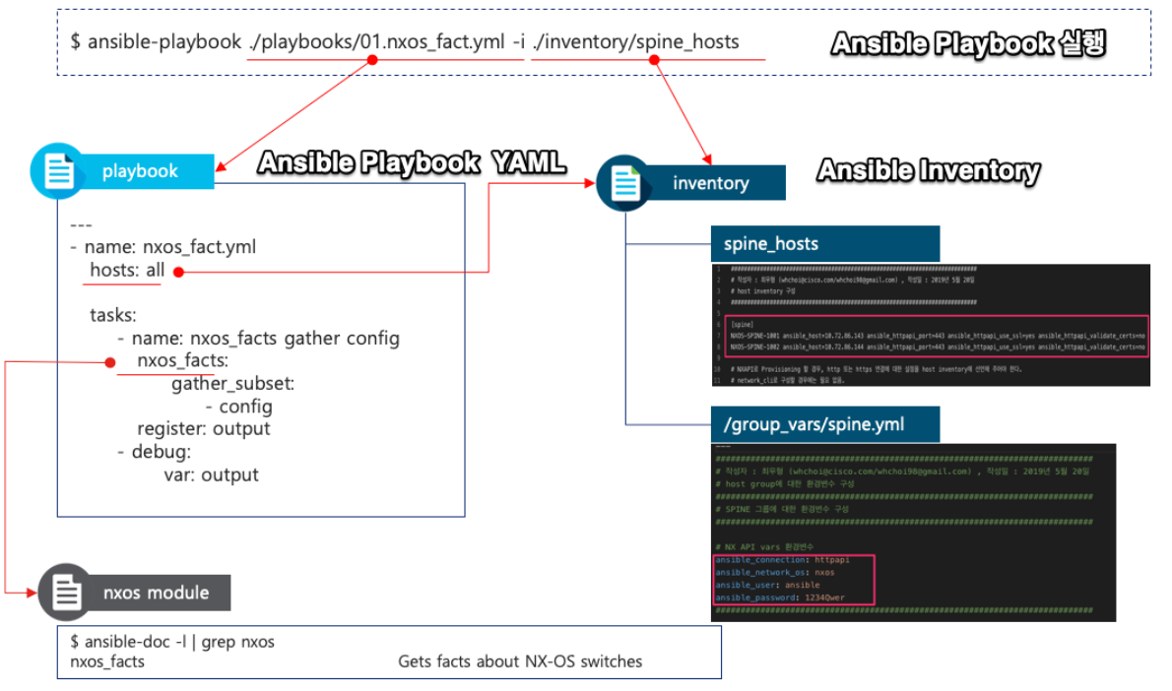

Slide 13
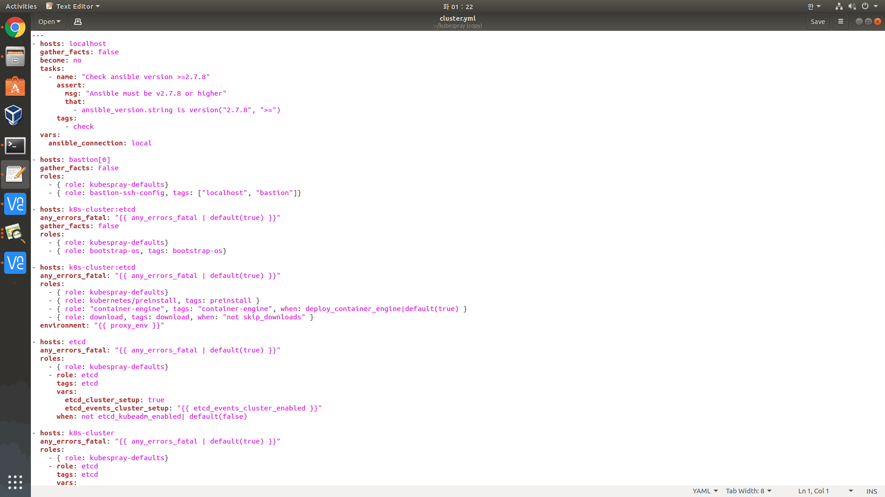
cluster.yml

Slide 14
cluster.yml
Notes:
Fact -> targetNode에 맞게 동적으로 할당되는 변수
targetNode의 Os, ip, hostname등등 다양한 정보을 수집 →no 한 이유는 이걸 수집하는거 자체도 성능상 느리고/ 미리 설정을 다해놓기때문에 gather_facts
Any_error_fatal →어떤 작업이 실패하면 무조건 심각한 장애로 받아들임 // 단 하나의 작업 실패하면 중지

Slide 15

Role
Playbook에서 다양한 서버 설정을 그룹으로 나누어 놓은 것
분리 , 개별 관리
Kubenetes
server setting
Docker
server setting
ETCD
server setting
Handler/ tasks/ templates/ defaults
Notes:
Fact -> targetNode에 맞게 동적으로 할당되는 변수
targetNode의 Os, ip, hostname등등 다양한 정보을 수집 →no 한 이유는 이걸 수집하는거 자체도 성능상 느리고/ 미리 설정을 다해놓기때문에 gather_facts

Slide 16
Role
Handler/ tasks/ templates/ defaults
handler
서버 설정을 한 뒤, 서비스나 이벤트를 등록할 때 쓰는 파일들
tasks
서버 설정 작업들 (다운/ 설치 / 실행 등)
templates
서버 설정 작업에 필요한 config 파일
systemd에 등록할 service 파일
defaults
서버 설정에 필요한 버전, 설치 경로등의 변수를 정의
각 폴더에 main.yml은 Ansible이 자동으로 읽어들임
Notes:
Meta- role에 대한 메타 데이터 – Role이 다른 Role에 의존적이라면 여기서 기입..
File -> 파일 디렉토리 안에 우리는 서버에 복사해야할 파일을 둘 수 있다.
Tag -> 플레이 북의 모든 태스크를 실행하는 것을 원치 않을 때 실행할 테스크를 제어할 수 있는
When 특정 조건 체크
→

